Slide 1

Chào mừng các con đến với tiết học Tiếng Việt

Slide 2





VIỆT
NAM
QUÊ
HƯƠNG
EM

Slide 3

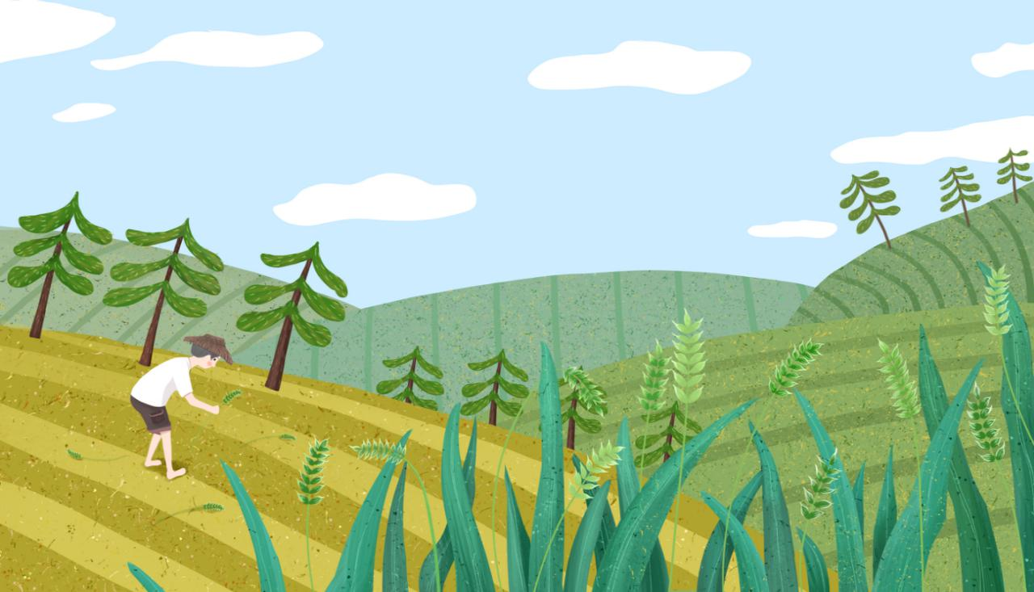
Tiếng Việt
Bài 26
Trên các miền đất nước

Slide 4


YÊU CẦU CẦN ĐẠT
1. Đọc đúng, rõ ràng bài đọc Trên các miền đất nước; biết ngắt, nghỉ hơi đúng dấu phẩy, dấu chấm.
2. Nắm được nội dung bài đọc Trên các miền đất nước.

Slide 5

Tiết 1

Slide 6



Em đã từng đến thăm những vùng miền nào của đất nước mình?
Ruộng bậc thang ở Sa Pa
Vịnh Hạ Long ở Quảng Ninh
Cầu Thê Húc, Đền Ngọc Sơn ở Hà Nội

Slide 7

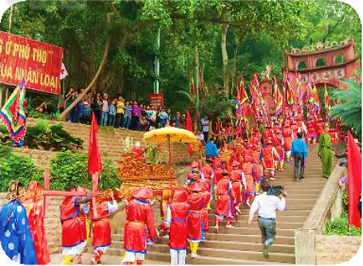
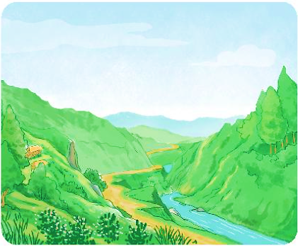
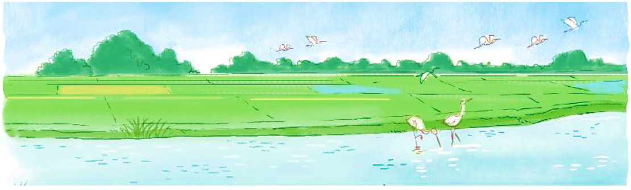
Em hãy quan sát tranh minh họa trong SGK, tranh vẽ gì?
Ảnh Đền Hùng ở tỉnh Phú Thọ
Tranh một con đường ở tỉnh Nghệ An
Tranh Đồng Tháp Mười ở tỉnh Đồng Tháp

Slide 8
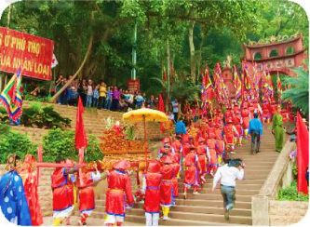


ĐỌC MẪU
TRÊN CÁC MIỀN ĐẤT NƯỚC
Đất nước Việt Nam thật tươi đẹp. Hãy cùng nhau đi thăm các miền đất nước qua những câu ca dao.
Đầu tiên, chúng ta sẽ đến Phú Thọ, miền Bắc nước ta, nơi có đền thờ Vua Hùng, nơi được gọi là “quê cha đất tổ”:
Dù ai đi ngược về xuôi
Nhớ ngày Giỗ Tổ mùng Mười tháng Ba.
Tiếp đến, chúng ta cùng vào miền Trung:
Đường vô xứ Nghệ quanh quanh
Non xanh nước biếc như tranh họa đồ.
Và chúng ta cùng khám phá miền đất Nam Bộ:
Đồng Tháp Mười cò bay thẳng cánh
Nước Tháp Mười lóng lánh cá tôm.
Vậy là chúng ta đã đi qua ba miền Bắc, Trung, Nam của đất nước. Nơi nào cũng để lại biết bao tình cảm mến thương.
(Thuỳ Dương tổng hợp)

Slide 9

ĐỌC
TRÊN CÁC MIỀN ĐẤT NƯỚC
Tìm từ khó đọc
Đất nước Việt Nam thật tươi đẹp. Hãy cùng nhau đi thăm các miền đất nước qua những câu ca dao.
Đầu tiên, chúng ta sẽ đến Phú Thọ, miền Bắc nước ta, nơi có đền thờ Vua Hùng, nơi được gọi là “quê cha đất tổ”:
Dù ai đi ngược về xuôi
Nhớ ngày Giỗ Tổ mùng Mười tháng Ba.
Tiếp đến, chúng ta cùng vào miền Trung:
Đường vô xứ Nghệ quanh quanh
Non xanh nước biếc như tranh họa đồ.
Và chúng ta cùng khám phá miền đất Nam Bộ:
Đồng Tháp Mười cò bay thẳng cánh
Nước Tháp Mười lóng lánh cá tôm.
Vậy là chúng ta đã đi qua ba miền Bắc, Trung, Nam của đất nước. Nơi nào cũng để lại biết bao tình cảm mến thương.
(Thuỳ Dương tổng hợp)

Slide 10

LUYỆN TẬP THEO VĂN BẢN ĐỌC

Slide 11



1. Tìm những tên riêng được nhắc đến trong bài.
TRÊN CÁC MIỀN ĐẤT NƯỚC
Đất nước Việt Nam thật tươi đẹp. Hãy cùng nhau đi thăm các miền đất nước qua những câu ca dao.
Đầu tiên, chúng ta sẽ đến Phú Thọ, miền Bắc nước ta, nơi có đền thờ Vua Hùng, nơi được gọi là “quê cha đất tổ”:
Dù ai đi ngược về xuôi
Nhớ ngày Giỗ Tổ mùng Mười tháng Ba.
Tiếp đến, chúng ta cùng vào miền Trung:
Đường vô xứ Nghệ quanh quanh
Non xanh nước biếc như tranh họa đồ.
Và chúng ta cùng khám phá miền đất Nam Bộ:
Đồng Tháp Mười cò bay thẳng cánh
Nước Tháp Mười lóng lánh cá tôm.
Vậy là chúng ta đã đi qua ba miền Bắc, Trung, Nam của đất nước. Nơi nào cũng để lại biết bao tình cảm mến thương.
Các em cùng cô gạch chân tên riêng có trong bài đọc

Slide 12



2. Các câu ở cột A thuộc kiểu câu nào ở cột B
A
Đất nước mình thật tươi đẹp
Đồng Tháp Mười là tên vùng đất ở miền Nam.
Chúng ta cùng đi thăm ba miền đất nước.
B
Câu nêu hoạt động.
Câu nêu đặc điểm
Câu giới thiệu
- Câu nêu hoạt động: trong câu có từ chỉ hoạt động
- Câu giới thiệu: trong câu có chứa từ “là”
- Câu nêu đặc điểm: trong câu có chứa từ chỉ đặc điểm

Slide 13

Củng cố
và dặn dò

Slide 14

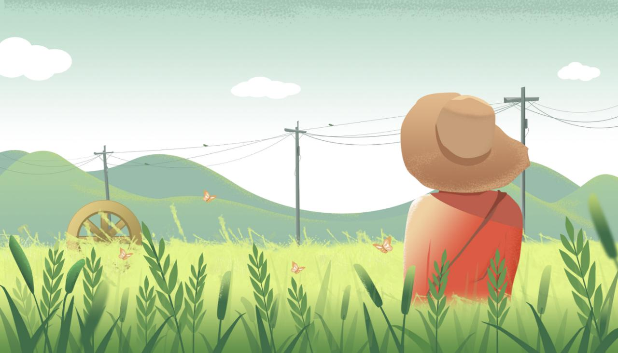
Tạm biệt và hẹn gặp lại

